Slide 1


Slide 2
Clár
Gníomhaíocht Daltaí 1: Réimse Neamhchinnteachta
Gníomhaíocht Daltaí 2: Tús eolais ar Scála
Gníomhaíocht Daltaí 3: Scála na Dóchúlachta

Slide 3
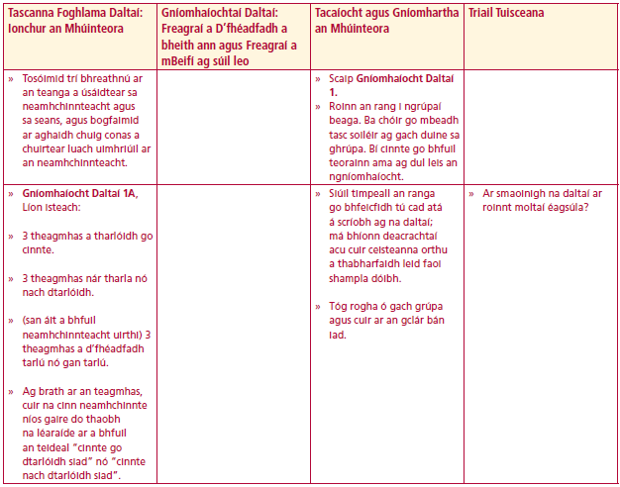
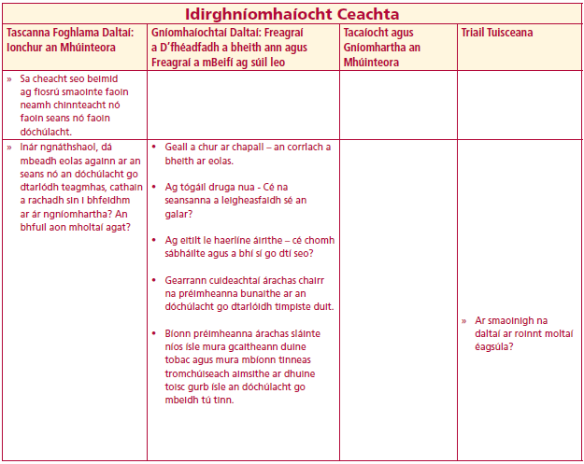
Sa cheacht seo beimid ag fiosrú smaointe faoin neamh chinnteacht nó faoin seans nó faoin dóchúlacht.
Inár ngnáthshaol, dá mbeadh eolas againn ar an seans nó an dóchúlacht go dtarlódh teagmhas, cathain a rachadh sin i bhfeidhm ar ár ngníomhartha? An bhfuil aon mholtaí agat?
Idirghníomhaíocht Ceachta
Idirghníomhaíocht Ceachta

Slide 4
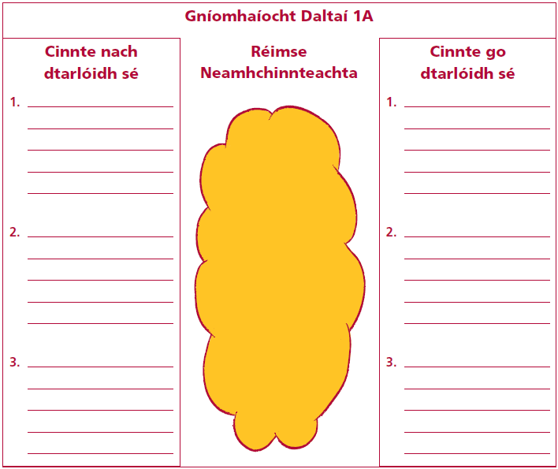
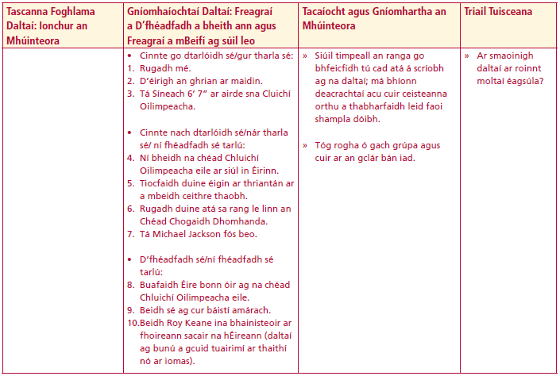
Gníomhaíocht Daltaí 1
Idirghníomhaíocht Ceachta
Idirghníomhaíocht Ceachta

Slide 5
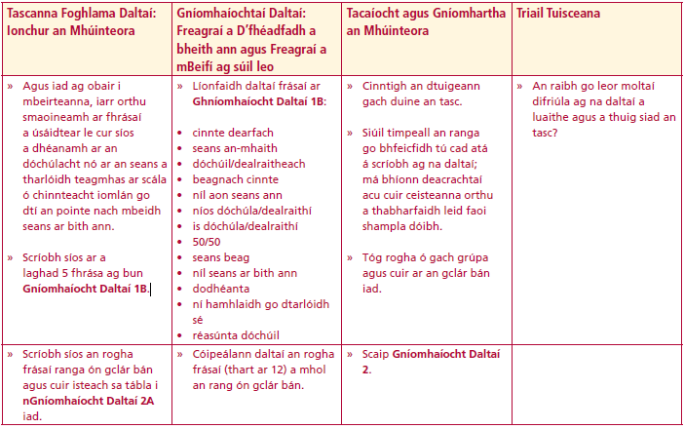
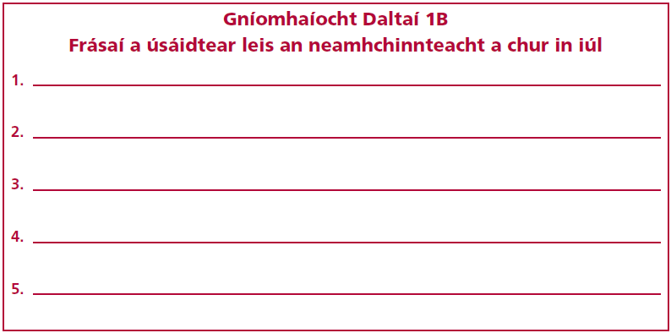
Agus iad ag obair i mbeirteanna, iarr orthu smaoineamh ar fhrásaí a úsáidtear le cur síos a dhéanamh ar an dóchúlacht nó ar an seans a tharlóidh teagmhas ar scála ó chinnteacht iomlán go dtí an pointe nach mbeidh seans ar bith ann.
Scríobh síos ar a laghad 5 fhrása ag bun Gníomhaíocht Daltaí 1B.
Idirghníomhaíocht Ceachta

Slide 6
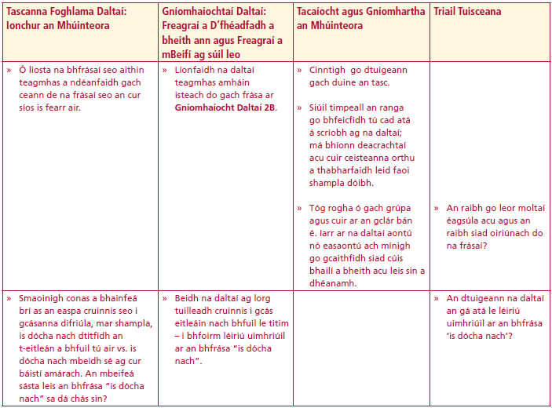
Gníomhaíocht Daltaí 2A
Frásaí a úsáidtear leis an neamhchinnteacht a
chur in iúl. (samplaí ón rang)
1. _______________________
2. _______________________
3. _______________________
4. _______________________
5. _______________________
6. _______________________
7. _______________________
8. _______________________
9. _______________________
10. ______________________
11. ______________________
12. ______________________
Gníomhaíocht Daltaí 2B
Teagmhas a bhaineann le gach frása
(samplaí ón rang)
1. _______________________
2. _______________________
3. _______________________
4. _______________________
5. _______________________
6. _______________________
7. _______________________
8. _______________________
9. _______________________
10. ______________________
11. ______________________
12. ______________________
Idirghníomhaíocht Ceachta
Idirghníomhaíocht Ceachta

Slide 7
Gníomhaíocht Daltaí 2C
Cuir na frásaí thuas in ord ar an mírlíne scálaithe – ón dóchúlacht is mó go dtí an dóchúlacht is lú.

Slide 8
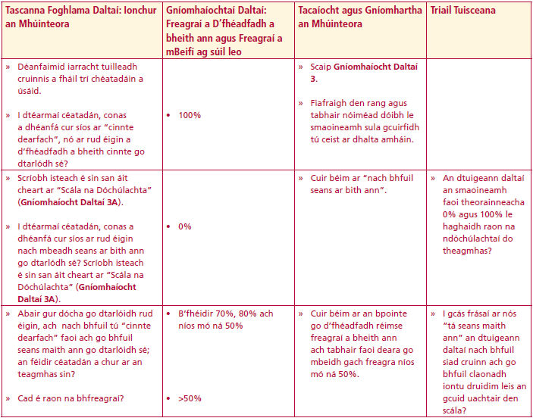
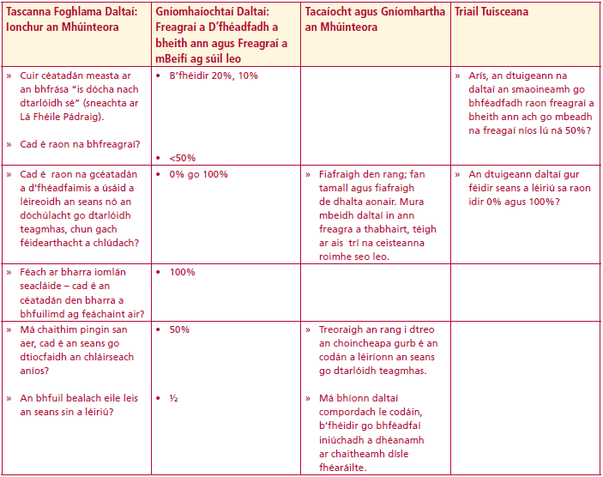
Gníomhaíocht Daltaí 3A
Déanfaimid iarracht tuilleadh cruinnis a fháil trí chéatadáin a
úsáid.
I dtéarmaí céatadán, conas a dhéanfá cur síos ar “cinnte dearfach”, nó ar rud éigin a d’fhéadfadh a bheith cinnte go dtarlódh sé?
Níl seans ar bith ann.
“ní amhlaidh go dtarlóidh sé?”(snow on St. Patrick’s day ).
I dtearmaí céatadán, conas a dhéanfá cur síos ar “cinnte dearfach” nó ar rud éigin a d’fhéadfadh a bheith cinnte go dtarlódh sé?
Féach ar bharra iomlán seacláide – cad é an céatadán den bharra a bhfuilimid ag féachaint air?
Má chaithim bonn san aer, cad é an seans go dtiocfaidh an chláirseach aníos?
An bhfuil bealach eile leis an seans sin a léiriú?
Idirghníomhaíocht Ceachta
Idirghníomhaíocht Ceachta

Slide 9
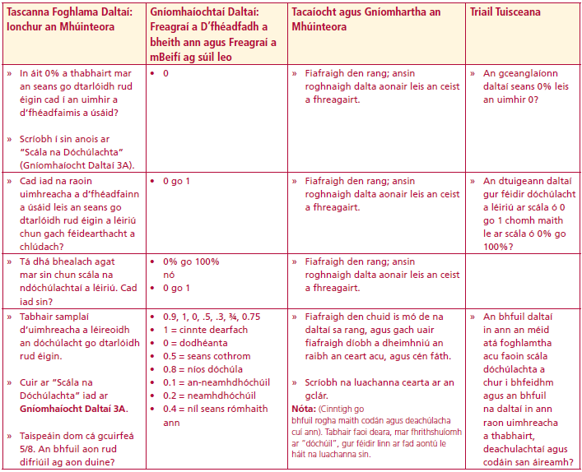
Gníomhaíocht Daltaí 3A
Scála na Dóchúlachta
Idirghníomhaíocht Ceachta
In áit 0% a thabhairt mar an seans go dtarlóidh rud éigin cad í an uimhir a d’fhéadfaimis a úsáid?
Cad iad na raoin uimhreacha a d’fhéadfainn a úsáid leis an seans go dtarlóidh rud éigin a léiriú chun gach féidearthacht a chlúdach?
Tá dhá bhealach agat mar sin chun scála na ndóchúlachtaí a léiriú. Cad iad sin?
Tabhair samplaí d’uimhreacha a léireoidh an dóchúlacht go dtarlóidh rud éigin.
Cuir ar “Scála na Dóchúlachta”
Taispeáin dom cá gcuirfeá 5/8. An bhfuil aon rud difriúil ag aon duine?

Slide 10
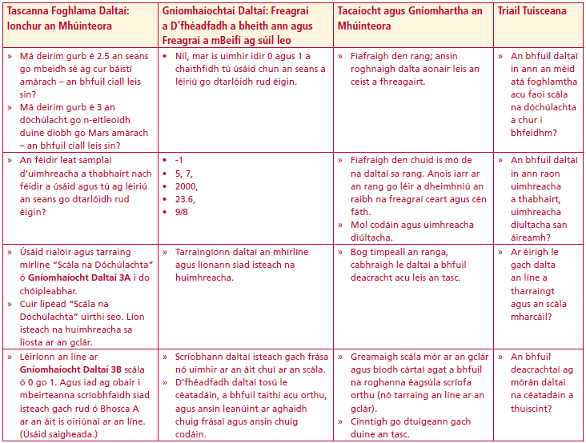
Scála na Dóchúlachta
Idirghníomhaíocht Ceachta
Má deirim gurb é 2.5 an seans go mbeidh sé ag cur báistí amárach – an bhfuil ciall leis sin?
Má deirim gurb é 3 an dóchúlacht go n-eitleoidh duine díobh go Mars amárach – an bhfuil ciall leis sin?
An féidir leat samplaí d’uimhreacha a thabhairt nach féidir a úsáid agus tú ag léiriú an seans go dtarlóidh rud éigin?

Slide 11
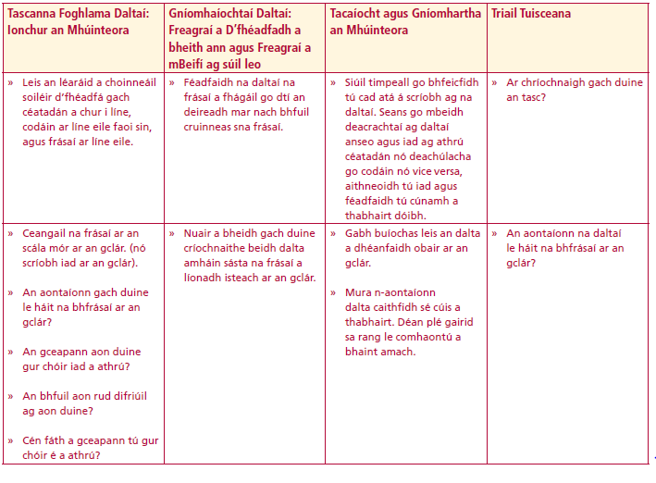
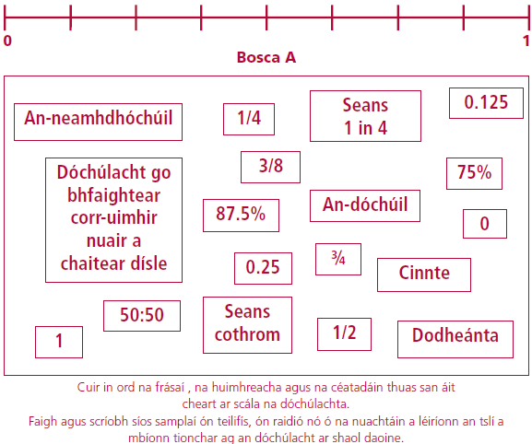
Gníomhaíocht Daltaí 3B
Scála na Dóchúlachta
Leis an léaráid a choinneáil
soiléir d’fhéadfá gach
céatadán a chur i líne,
codáin ar líne eile faoi sin,
agus frásaí ar líne eile.
Idirghníomhaíocht Ceachta

Slide 12
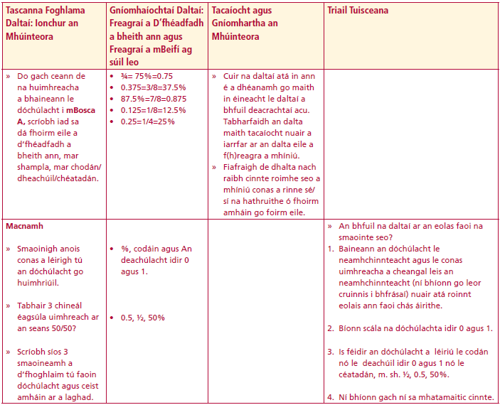
Do gach ceann de na huimhreacha a bhaineann le dóchúlacht i mBosca A, scríobh iad sa dá fhoirm eile a d’fhéadfadh a bheith ann, mar shampla, mar chodán/ dheachúil/ chéatadán.
Macnamh
Smaoinigh anois conas a léirigh tú an dóchúlacht go huimhriúil.
Tabhair 3 chineál éagsúla uimhreach ar an seans 50/50?
Scríobh síos 3 smaoineamh a d’fhoghlaim tú faoin dóchúlacht agus ceist amháin ar a laghad.
Idirghníomhaíocht Ceachta

Slide 13
An bhfuil na daltaí ar an eolas faoi na smaointe seo?
1. Baineann an dóchúlacht le neamhchinnteacht agus le conas
uimhreacha a cheangal leis an neamhchinnteacht (ní bhíonn go leor cruinnis i bhfrásaí) nuair atá roinnt eolais ann faoi chás áirithe.
2. Bíonn scála na dóchúlachta idir 0 agus 1.
3. Is féidir an dóchúlacht a léiriú le codán nó le deachúil idir 0 agus 1 nó le céatadán, m. sh. ½, 0.5, 50%.
4. Ní bhíonn gach ní sa mhatamaitic cinnte.

